Slide 1

Workspaces en ROOT
Integrantes:
Cristian David Gutierrez Cespedes
Maria José Dominguez Mesa
Daniela Andrea Torres Gómez

Slide 2
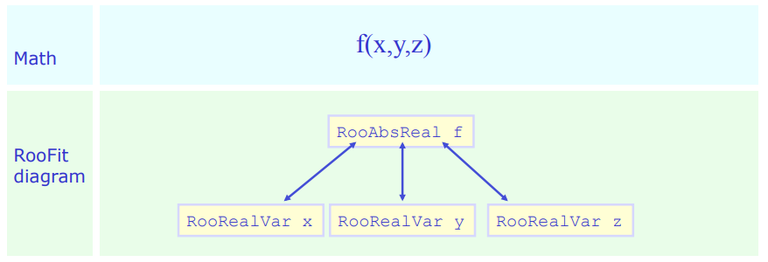
Workspace.
Functions / PDFs
DATASET
P_t |  | Counts
2,5 |  | 3000
1,2 |  | 1780

Slide 3
Workspace.
P_t |  | Counts
2,5 |  | 3000
1,2 |  | 1780

Slide 4
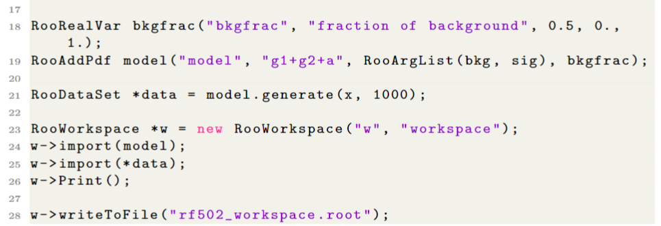
Workspace: uso básico, write.
CREAR
IMPORTAR
GUARDAR

Slide 5
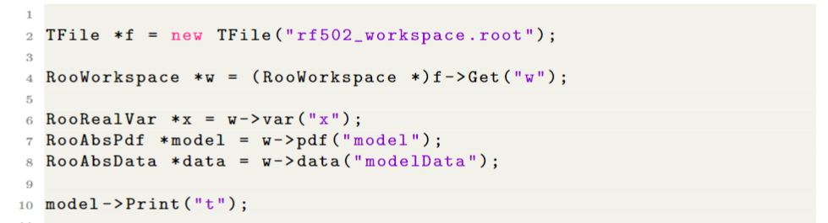
Workspace: uso básico, read.
ABRIR
RECUPERAR
EXTRAER

Slide 6
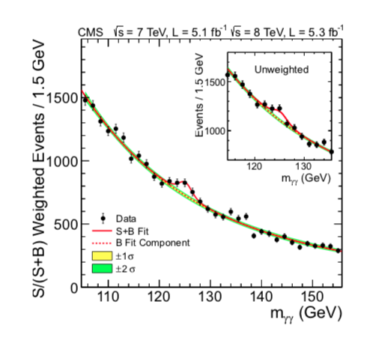
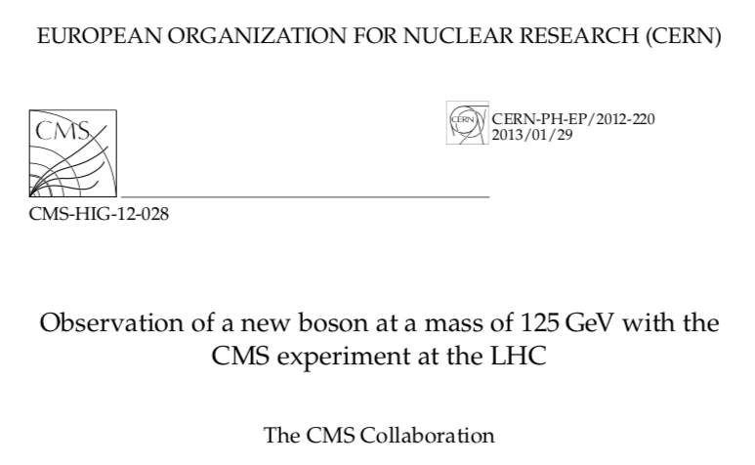
Workspace: Aplicación. Bosón de Higgs

Slide 7
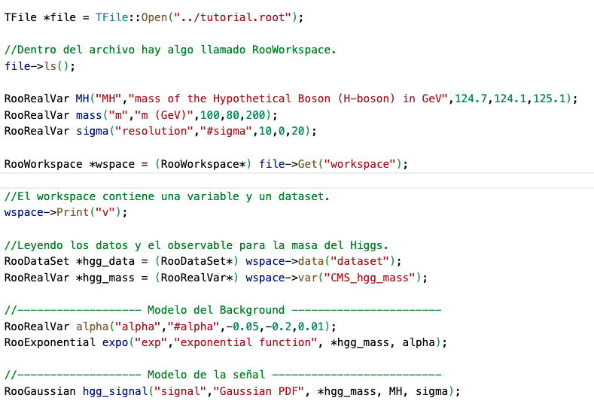
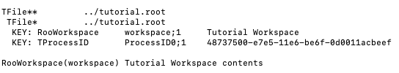
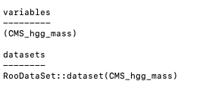
Workspace: Aplicación. Bosón de Higgs.
Guardar el modelo en el WS
1
2

Slide 8
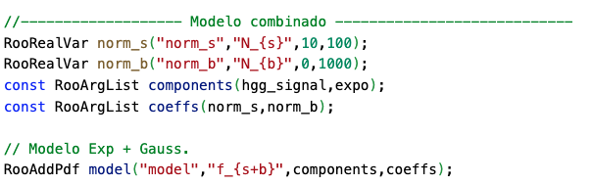
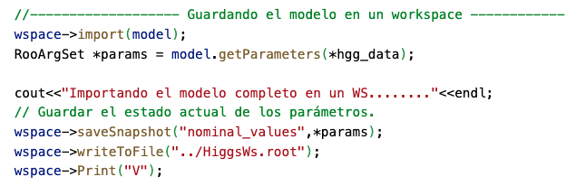
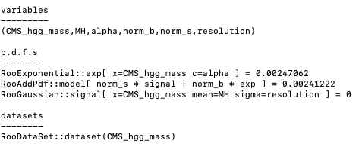
Workspace: aplicación. Bosón de Higgs
3
4

Slide 9
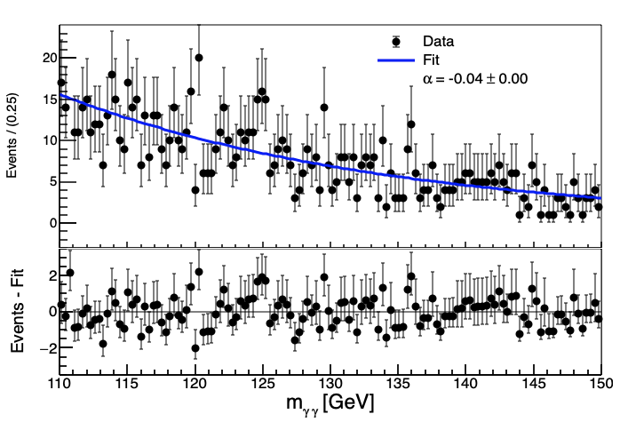
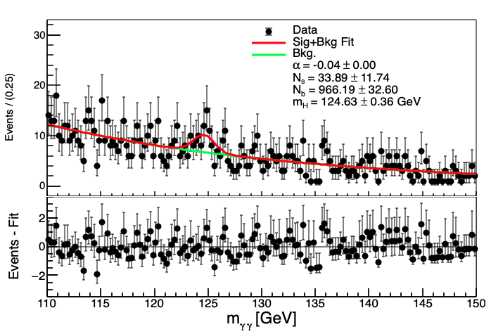
Workspace: aplicación. Bosón de Higgs
DataFit.C
HiggsModel.C

Slide 10
Workspace: Factory.
Método para llenar el workspace con lenguaje simplificado
Funciones principales:
Crear variables
Crear PDFs

Slide 11
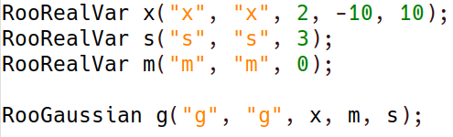
Workspace: Factory syntax.
RooFit:
Factory:

Slide 12

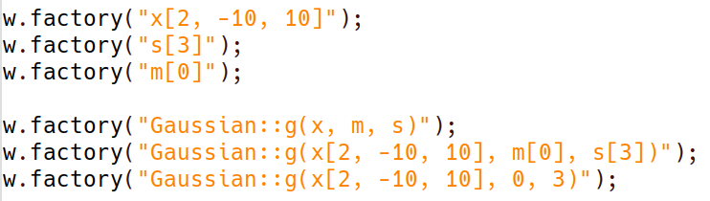
Workspace: Factory syntax.
Variables:
Anidación:

Slide 13
Workspace: Factory syntax.
Sets y listas:
RooFit:
Factory:

Slide 14
Workspace: Factory syntax (expresiones propias).
PDFs: EXPR —> RooAbsPdf
Funciones: expr —> RooAbsReal

Slide 15
Workspace: Factory syntax (expresiones propias).
Uso de variables existentes:
Uso de funciones reales en PDFs:

Slide 16

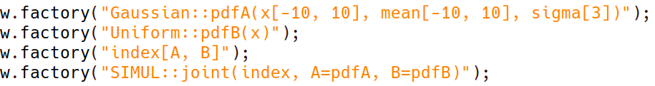
Workspace: Factory syntax (operaciones).
Sumar, multiplicar, y convolucionar PDFs:

Slide 17
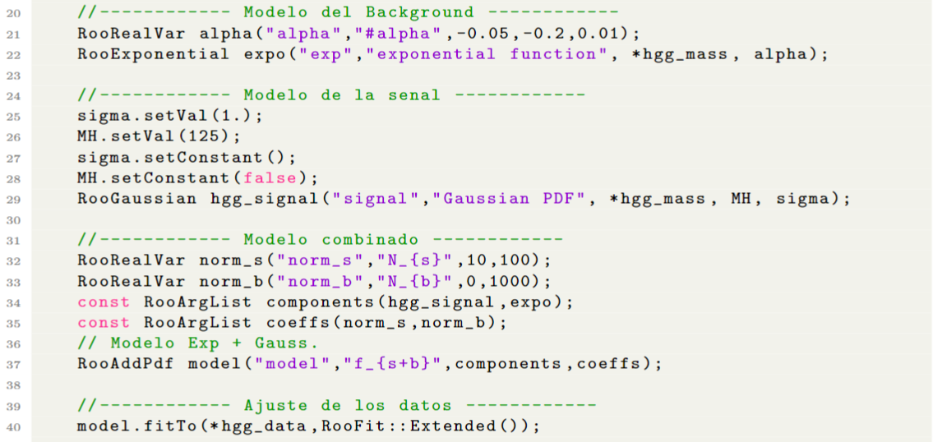
Workspace: Factory, rehaciendo el bosón de Higgs.
Higgs/HiggsModelFactory2.C

Slide 18
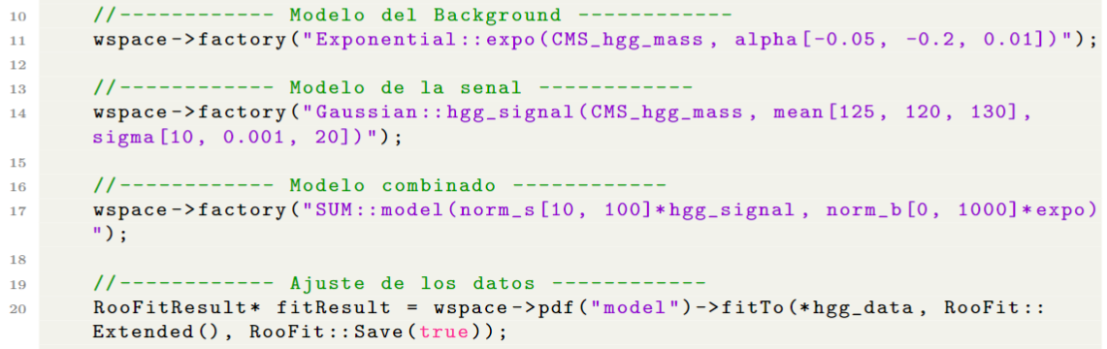
Workspace: Factory, rehaciendo el bosón de Higgs.

Slide 19
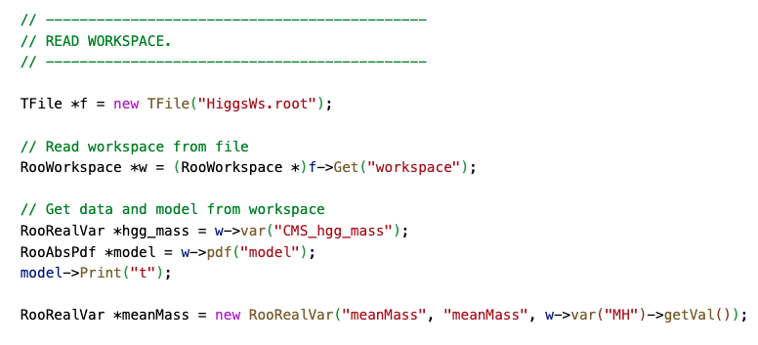
Workspace: Toy Monte Carlo
Se pueden obtener el modelo y los parámetros
desde el Workspace

Slide 20
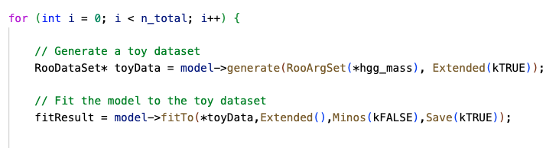
Workspace: Toy Monte Carlo

Slide 21

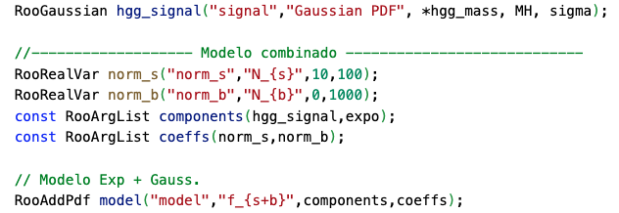
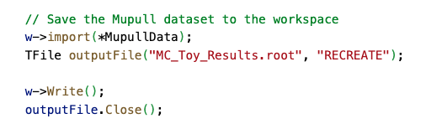
Workspace: Toy Monte Carlo
ToyMCHiggs.C: Pull de la masa del Higgs.
HiggsModel.C Guardó el modelo y los parámetros en el Workspace
ToyMCHiggs.C:
Import dataset con
el Pull en el workspace

Slide 22
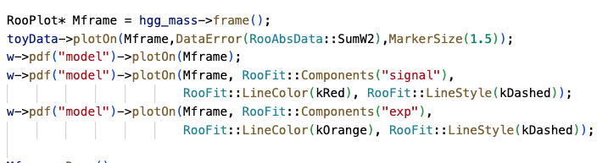
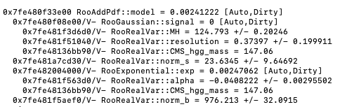
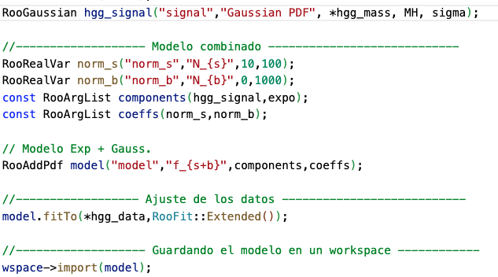
Workspace: Toy Monte Carlo
ToyMCHiggs.C: Graficar uno de los resultados del Monte Carlo.
HiggsModel.C Guardó el modelo y los parámetros en el Workspace

Slide 23
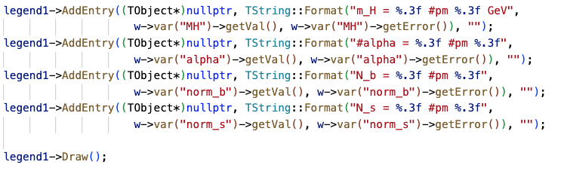
Workspace: Toy Monte Carlo
ToyMCHiggs.C: Graficar uno de los resultados del Monte Carlo.
HiggsModel.C Guardó el modelo y los parámetros en el Workspace

Slide 24
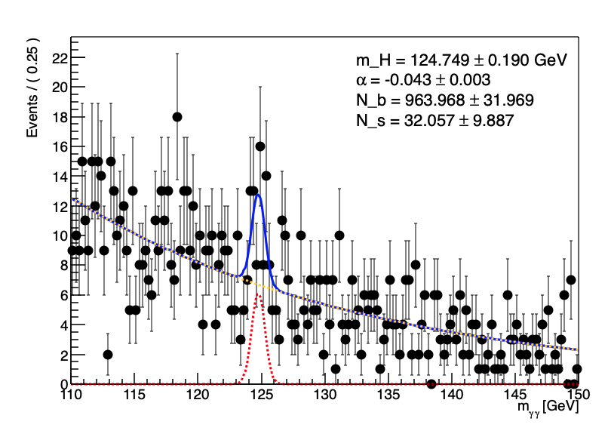
Workspace: Toy Monte Carlo

Slide 25
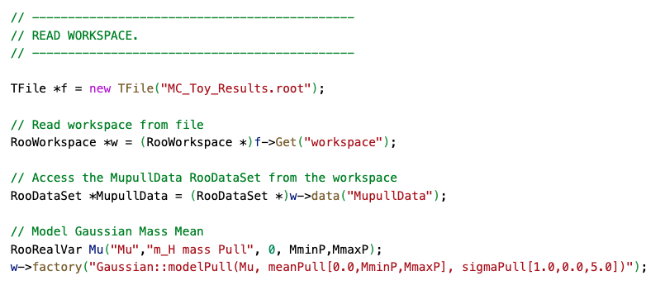
Workspace: Análisis - Toy Monte Carlo
AnalysisMCHiggs.C: Obtiene los resultados del pull.

Slide 26
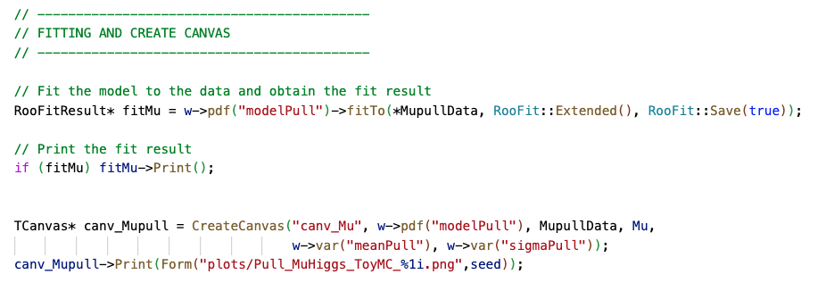
Workspace: Análisis - Toy Monte Carlo

Slide 27
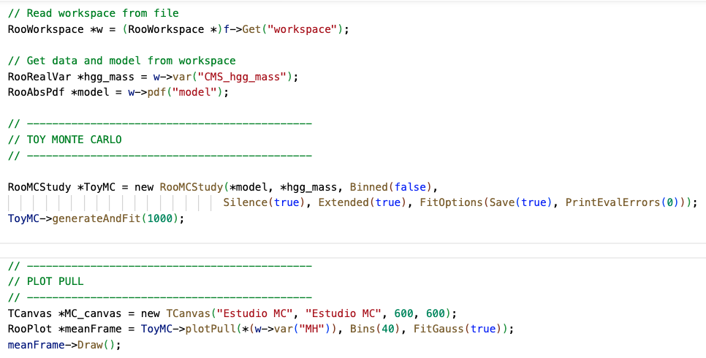
Workspace + RooMCStudy

Slide 28
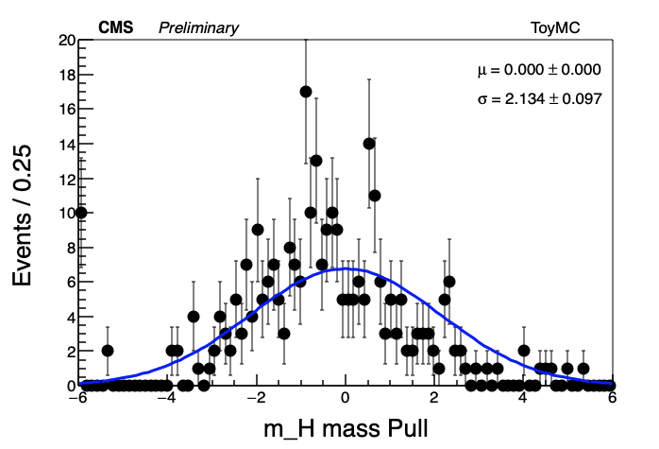
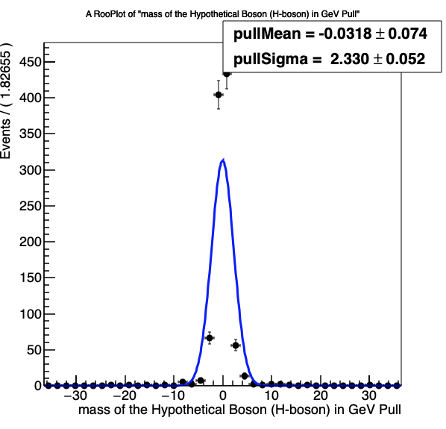
Workspace: Resutados Toy Monte Carlo
AnalysisMCHiggs.C
ToyMC_Class.C

Slide 29
Referencias y bibliografía.
RooFit and RooStats Workbook. K. Cranmer, V. Croft, W. Verkerke. URL: https://roostatsworkbook.readthedocs.io/en/latest/modelbuilding.html#roofit
RooFit, Based on L. Moneta lessons at Terascale Statistics School 2015. URL: https://moodle2.units.it/pluginfile.php/282931/mod_resource/content/0/Lezione10.pdf

Slide 30
Gracias.

